Slide 1
Unit 2
OUR NAME
Lesson 1
GV: Trần Ngọc Thảo Nguyên
Lớp: 3A2
Ngày 26 tháng 9 năm 2024

Slide 2
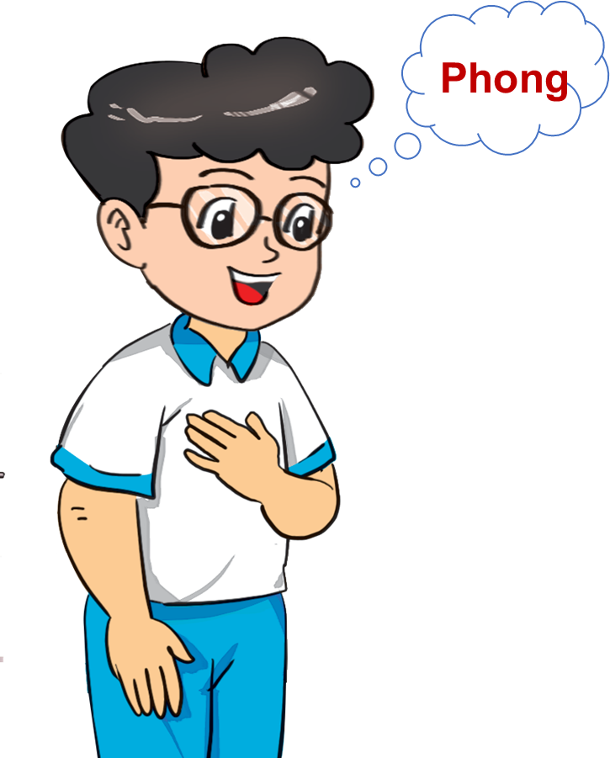
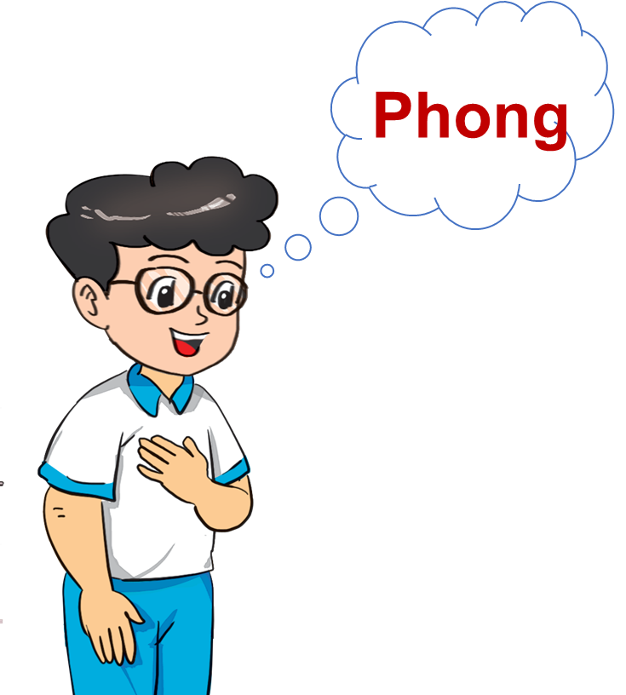
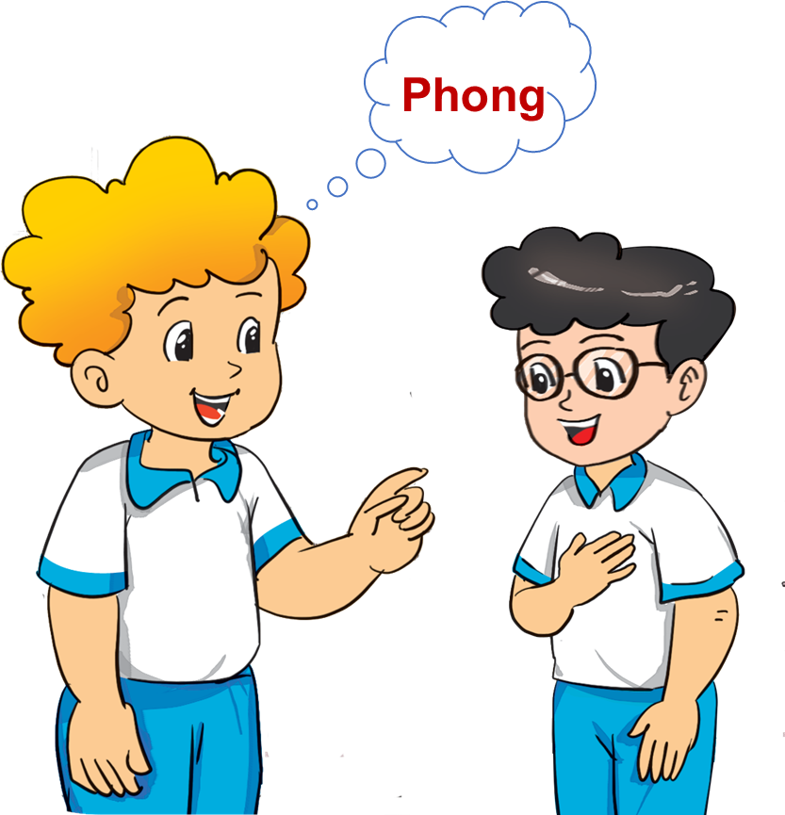
A. New words
My
name
Tôi
Tên
your
What
Bạn
Cái gì

Slide 3
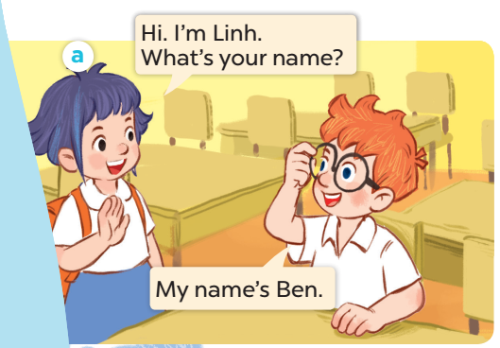
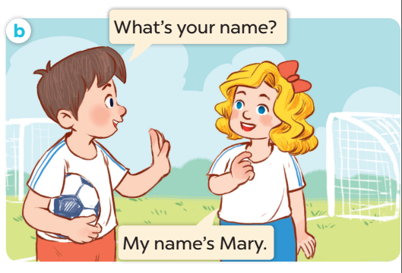

Slide 4
03
MODEL SENTENCES

Slide 5
B. Structure
Hỏi và trả lời về tên
What’s your name?
I’m + (name).
(Bạn tên gì?)
(Tên mình là ….)
What’s your name?
My name’s + (name).
(Bạn tên gì?)
(Tên mình là ….)

Slide 6
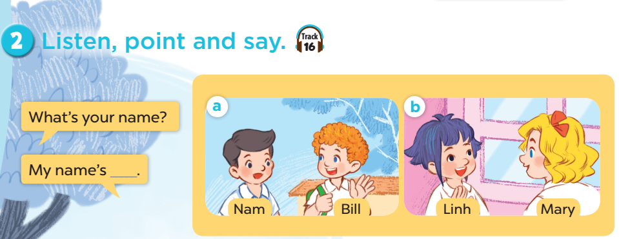

Slide 7
I’m Minh.
What’s your name?
Hi!
My name’s Lucy.
Hello!

Slide 8
I’m Minh.
What’s your name?
My name’s _____.
Mai
Ben

Slide 10
What's your name?
My name's ___________ .

Slide 12
What’s your name?
____ Quan.
I’m
Im

Slide 13
What’s your name?
____ Miss Hien.
My name
My name’s

Slide 14
Good job!
Ms Huyền Phạm
0936.082.789
Notes:
Ms Huyền Phạm - 0936.082.789 – YOUTUBE: MsPham. Facebook: Dạy và học cùng công nghệ.

Slide 15
THANK YOU!
Welcome to join with me!

